Slide 1

Web Project
---
„Fusion Eat Restaurant“ Prototyp Vorstellung
Web Programmierung
Präsentiert von:
Yue Zhao
Jasmin Bächle

Slide 2
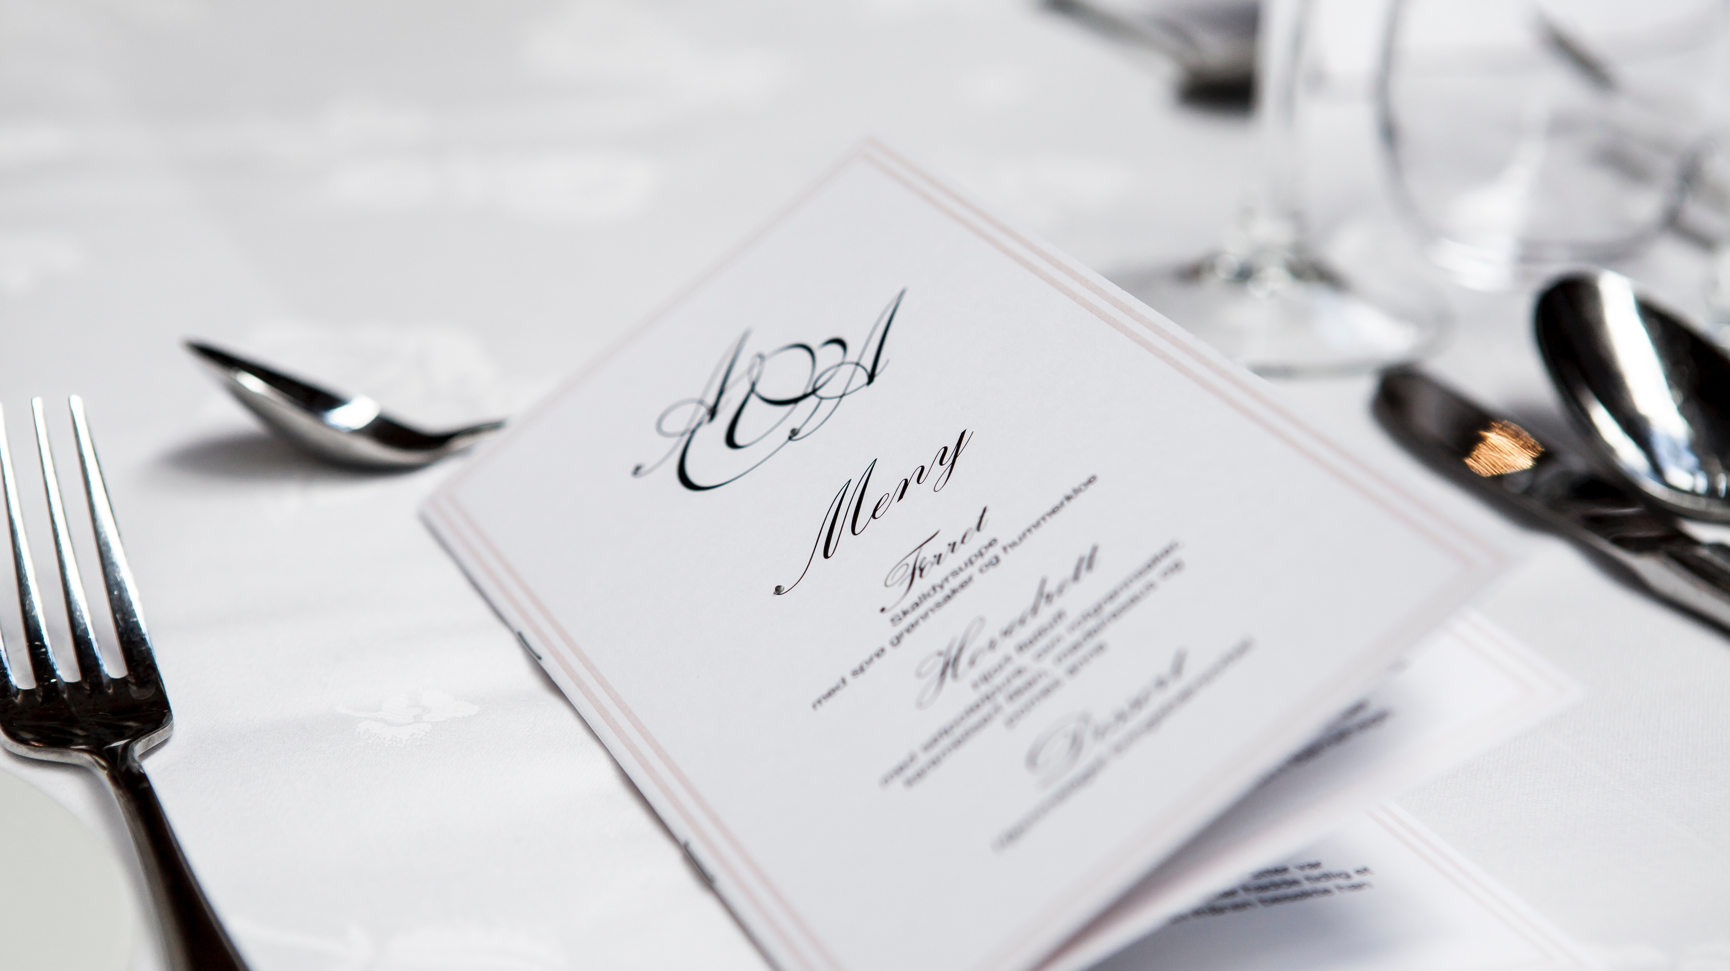
Gliederung
Vorbereitung
Initiierung
Plannung
Steurung
Abschluss

Slide 3
Vorbereitung
Themenabgrezung: Aufbau eigene Restaurant Website „Fusion Eat“
Zieldefinition: Reine Frontend-Anwendung, mit HTML, CSS und JavaScript sowie API und locale Datenbank
Zieltermin: 07.12.2021

Slide 4
Initiierung
Aufgabenverteilung:
Mitglied 1 :HTML, CSS und Datenbank
Mitgleid 2: API und JS
Kollaborative Cloud-Plattform: GitHub
https://github.com/baechlja/Restaurant_API_website

Slide 5
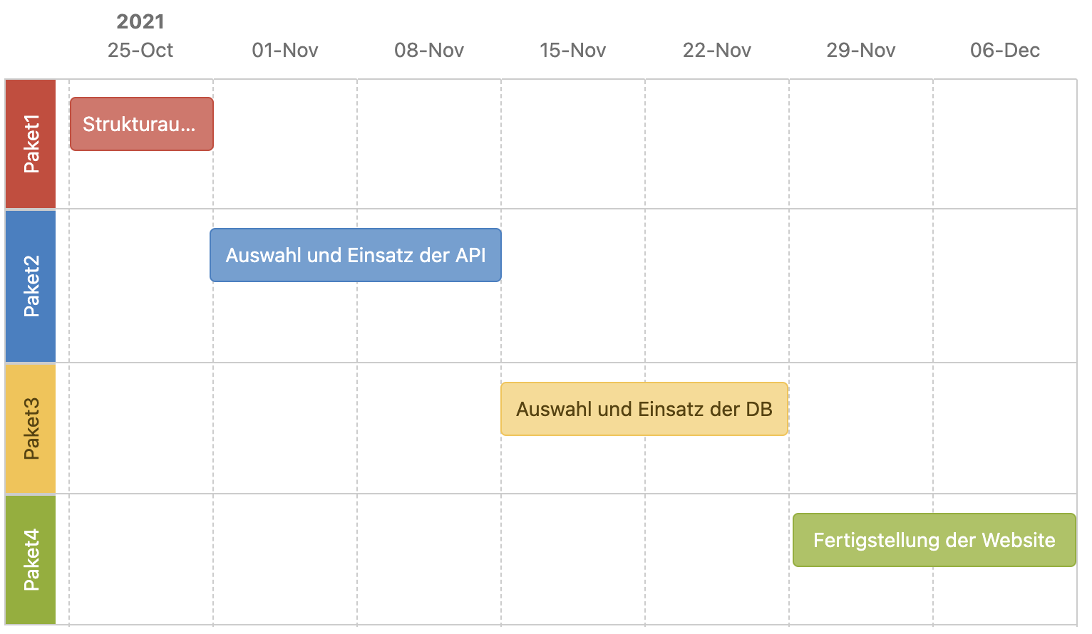
Planung
Aufgabenpakete:
Paket 1: Aufbau der Struktur der Website mit HTML, CSS und JS
Paket 2: Auswahl und Einsatz der API
Paket 3: Auswahl und Einsatz der lokalen Datenbank
Paket 4: Fertigstellung der Website
Roadmap Planner:

Slide 6
Steuerung
1. Umsetzung
der Aufgabenpakete
2. WÖCHENTLICHE
mEETINGS
3. QULITÄTS – und
Risikomanagement

Slide 7
Abschluss
Projektabnahme
Endpräsentation
Prototype---siehe VS Code…

Slide 8
Must-have Features
Suchebegriffe eingeben
Lieferzeit berechnen
Bestellung ansehen
Suche filtern
Menu Filtern durch Checkbox
Asynchrone Suche im Hintergrund
Lieferzeit berechnen
Erscheinung der Suchergebnisse
Bestellung ansehen
Ein und Ausblendung der Suchergebnisse
Bestellung ansehen

Slide 9
Nice-to-have Features
Speicherung der lokalen Datenbank
Speicherung der Bestellungen

Slide 10
API Einsatz
Google Maps API
Distance Matrix API wird benutzt, um Fahrzeiten und Entfernungen für mehrere Start- und Zielorte zu berechnen
Mit dieser API können wir die Lieferzeit berechnen
Dafür benötigen wir nur die Adresse des Restaurants (DHBW Hangstraße) und die Ziel Adresse
Formel: Fahrzeit von Kundenadresse bis Restaurant + 1 h Zubereitungszeit = Lieferzeit

